Slide 1
O‘zbek tili
8
sinf
Mavzu:
Xalq og‘zaki ijodi.
“Do‘stlik sinovda chiniqar” ertagi

Slide 2
MUSTAQIL BAJARISH UCHUN TOPSHIRIQLAR
1. Do‘stlik haqida hikmatli so‘zlar yozing.
2. Do‘stlik so‘ziga ma’nodosh va qarama-qarshi bo‘lgan so‘zlarni yozing.

Slide 3
Hikmatli so‘zlar
Hamjihatlik - davlat, Yolg‘izlik - kulfat.
Ko‘p to‘kilsa, ko‘l bo‘lar, Ko‘p biriksa, el bo‘lar.
Baraka - inoqlikda, Boqiylik - quvnoqlikda.
Do‘sting bilan dildosh bo‘l, Qilar ishga qo‘ldosh bo‘l.

Slide 4
Do‘st so‘zining ma’nodoshlari
o‘rtoq
jo‘ra
do‘st
dugona
birodar
oshna

Slide 5
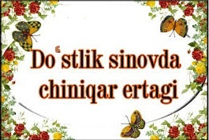
Do‘stlik sinovda chiniqar

Slide 6
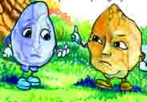
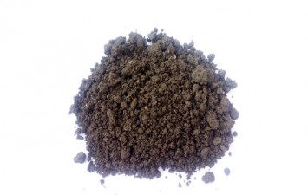
Ahil do‘stlar
Bir bor ekan, bir yo‘q ekan, barg bilan kesak bo‘lgan ekan. Ular qalin do‘st bo‘lishib, bir-biridan ajralmaslikka, og‘ir kunlarda bir-birlariga yordam berishga va’dalashishibdi. Ular ahil yashay boshlabdilar. Kunlardan bir kun qattiq shamol turibdi.

Slide 7
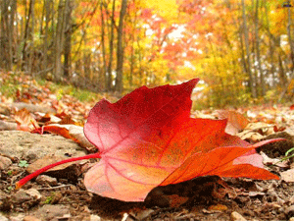
Kuchli shamol
Shamolning g‘uvullashidan qo‘rqib ketgan barg kesakka nolish qilib yig‘labdi. Shunda kesak:
- Hech narsadan qo‘rqma, men seni bu balodan qutqaraman, – deb bargni pana qilib to‘sibdi. Shamol qanchalik kuchli bo‘lmasin, bargni uchirib keta olmabdi.

Slide 8
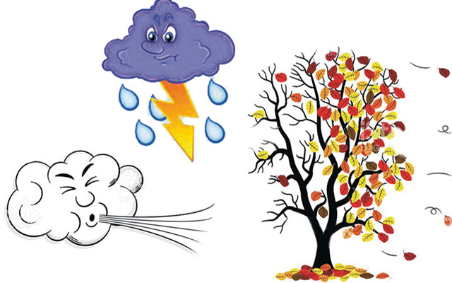
Qo‘rqinchli yomg‘ir
Bundan shamolning jahli chiqib, yomg‘irni yuboribdi. Bu bilan u kesakdan o‘ch olmoqchi bo‘libdi. Lekin yomg‘ir ham ularni qo‘rqita olmabdi. Yomg‘irning yog‘ishini ko‘rgan kesak bargga nolish qilibdi.

Slide 9
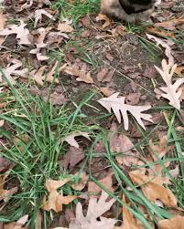
Mehr-oqibatli, inoq do‘stlar
O‘zini yomg‘irdan qutqarishini so‘rabdi. Shunda barg kesakni yomg‘irdan pana qila boshlabdi. Qanchalik ko‘p sel yog‘masin, kesak nam bo‘lmabdi. Yomg‘ir tingach, kesak bilan barg xursand bo‘lishibdi. Ularing bir-birlariga mehr-oqibatlari yanada ortib, inoqlashib ketibdilar.

Slide 10
Mustaqil ish
Sabab va shart, aniqlov ma’nolarini bildirgan ergashtiruvchi bog‘lovchilarga misollar yozing.
1. Biz tepalikka chiqa olmadik, chunki yo‘llar loy edi. (sabab)
2. Agar qor yog‘masa biz ham o‘z manzilimizga yetib boramiz. (shart)
3. Shuning uchun ular allomalar, ya’ni qomusiy olimlar deb ataladi. (sabab, aniqlov)
4. Garchi shuncha mag‘rur bo‘lsa ham, piyolaga egilar choynak.
Shunday ekan mag‘rurlik nechun, kibru havo nimaga kerak. (shart)

Slide 11
Mavzu yuzasidan savol
Insonlar hayotida ahillik va do‘stlikning qudratini nimalarda ko‘rish mumkin?
hashar
sinovli kunda
tadbir
Do‘stlik qudrati
rejani amalga oshirishda
sinfda
musobaqada
oilada
qo‘shnilar

Slide 12
Do‘stlik
Do‘st qanday bo‘lishi mumkin?
ahil
yaxshi
xiyonatkor
sodiq
jonkuyar

Slide 13
Mustahkamlash
1. Bog‘lovchilar necha turga bo‘linadi?
2 turga
3 turga
4 turga
D. turga bo‘linmaydi.

Slide 14
Mustahkamlash
1. Agar, agarda, garchi bog‘lovchilari qanday ma’noni bildiradi?
sabab
shart
aniqlov
D. ma’no bildirmaydi.

Slide 15
Mustahkamlash
1. Donolar do‘stlikni nimalarga qiyoslashgan?
dengiz qoyasiga
yetti xazinaga
insonning ko‘ziga
D. barcha javoblar to‘g‘ri

Slide 16
Do‘stlik
Do‘stlik xiyoboni
Do‘stlik bog‘i
Do‘stlik metro bekati
Do‘stlik
Do‘stlik mahallasi
Do‘stlik tumani
Do‘stlik ordeni

Slide 17
MUSTAQIL BAJARISH UCHUN TOPSHIRIQLAR
1. “Do‘stlik – qudratli kuch” mavzusida matn tuzing.

